Slide 1
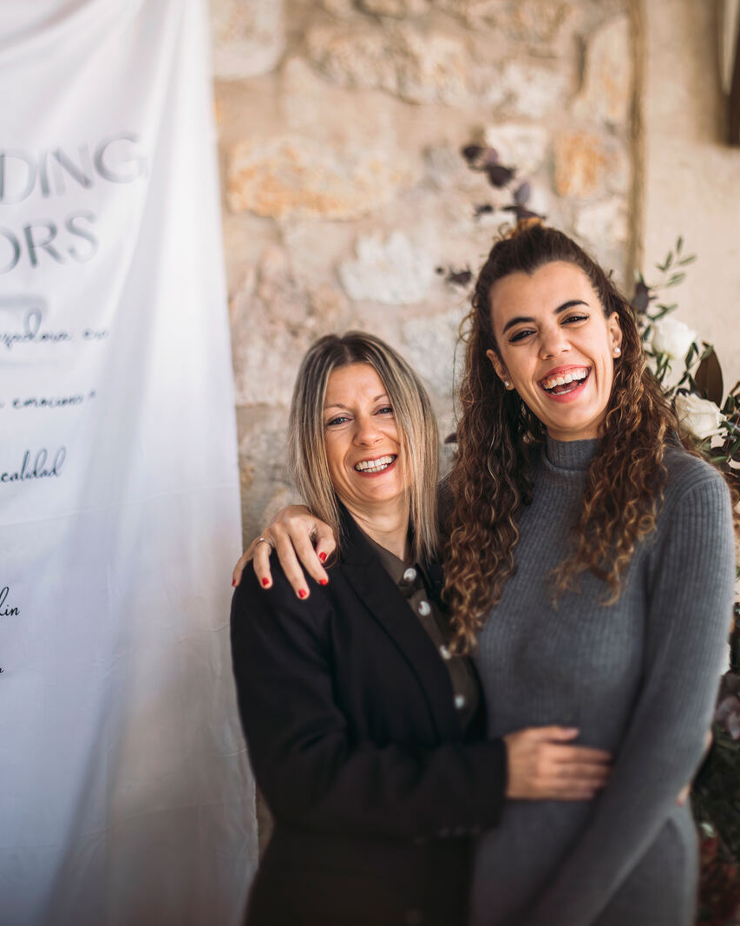
Nubes de Algodón SCHOOL
Dejamos nuestros trabajos fijos por las bodas
Esta es nuestra historia 🤍
1/7

Slide 2
Nubes de Algodón SCHOOL
HOLA
Somos Pilar y Ainoa, de Nubes de Algodón
Wedding planners y fundadoras de Nubes de Algodón School.
2/7

Slide 3
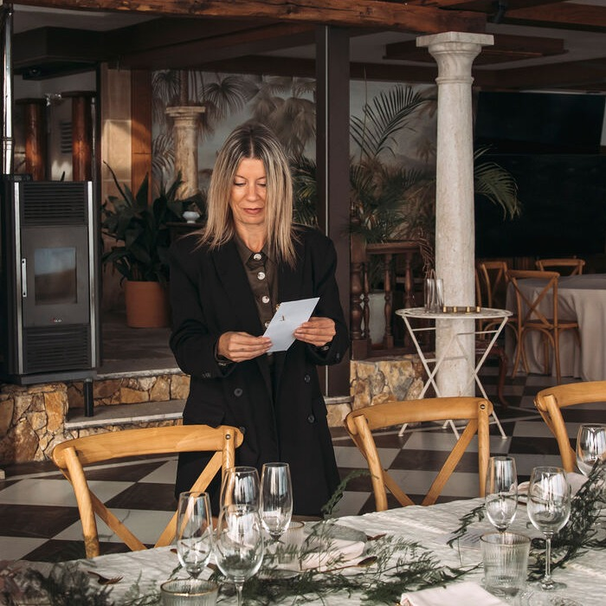
Nubes de Algodón SCHOOL
PILAR
Antes: un trabajo fijo.
Hoy: la parte creativa de cada boda.
3/7

Slide 4
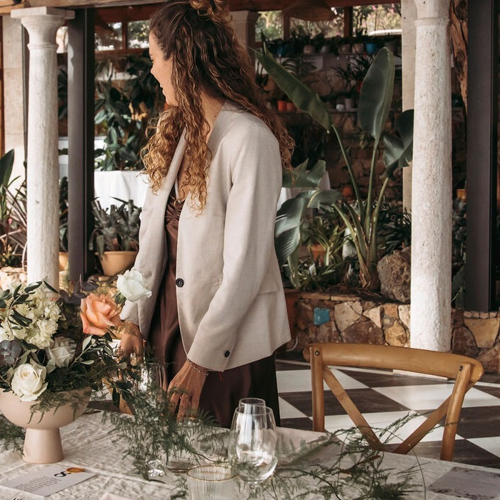
Nubes de Algodón SCHOOL
AINOA
Antes: un trabajo fijo.
Hoy: más de 10 años organizando bodas.
4/7

Slide 5
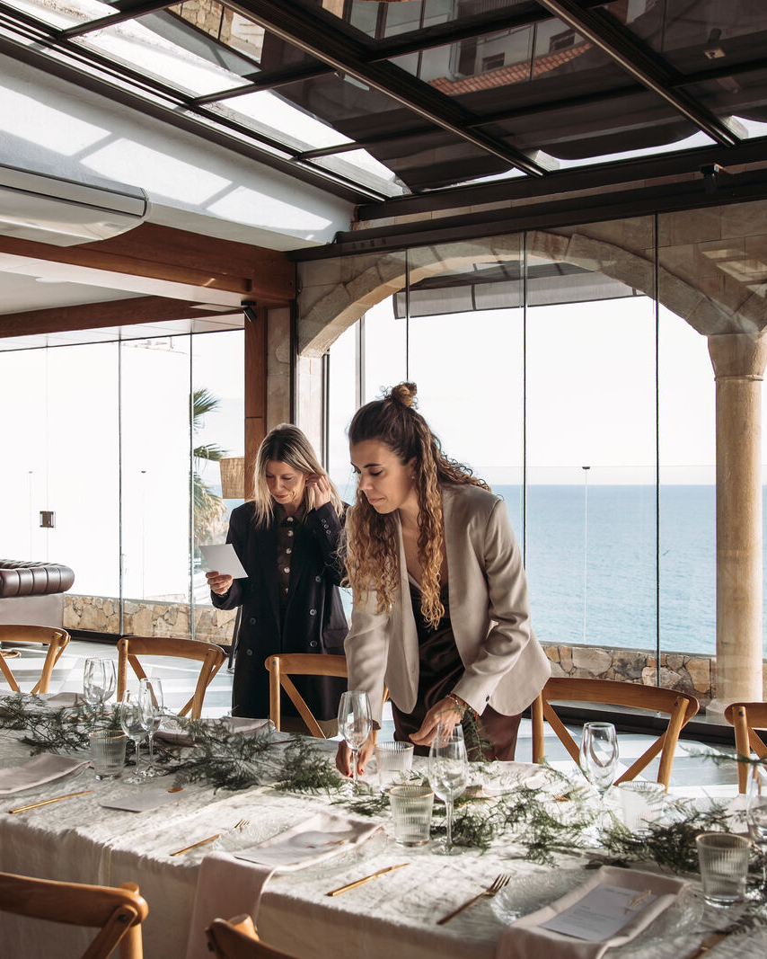
Nubes de Algodón SCHOOL
Hoy organizamos bodas de lujo en la Costa Brava y Barcelona: más de 100 bodas, para parejas de más de 10 países.
5/7

Slide 6
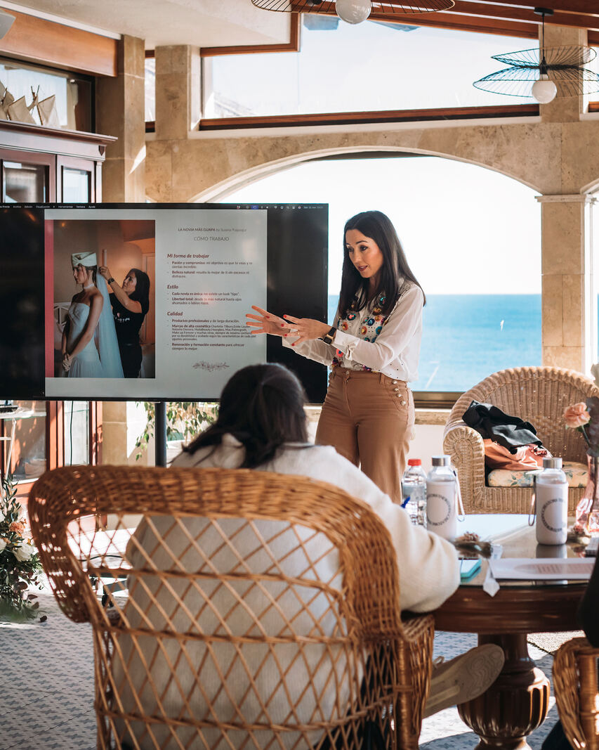
Nubes de Algodón SCHOOL
NUBES DE ALGODÓN SCHOOL
Una escuela de formación para wedding planners
Nuestro programa: The Wedding Creators. Más de 20 alumnas formadas.
6/7

Slide 7
Nubes de Algodón SCHOOL
¿TÚ TAMBIÉN TE LO PLANTEAS?
Empieza por aquí
Te mandamos la guía «¿Puedo ser wedding planner? 7 señales de que esto es para ti». Escribe:
SEÑALES
7/7

